Slide 1
SOCIÁLNĚ ZDRAVOTNÍ
PÉČE O SENIORY
Hana Čížková 2025/2026

Slide 2
PODMÍNKY SPLNĚNÍ SEMINÁŘE:
Docházka alespoň 75% a aktivní účast na semináři
2. Splnění jedno z těchto úkolů:
Zpracování modelu možností péče pro seniora v konkrétní lokalitě
Na základě sledování alespoň 3 doporučených dokumentů vygenerovat tři témata a napsat, proč studenta oslovila a proč mu připadají důležitá
Návštěva jednoho setkání projektu Vzpomínejme, když pečujeme (exkurze v Reminiscenčním centru)

Slide 3
DOKUMENTY KE STUDIU
Česká televize: Život s Alzheimerem: https://www.ceskatelevize.cz/porady/12161203343-zivot-s-alzheimerem/
Alzheimer Café – archiv témat: https://alzheimercafe.cz/archiv-temat/
většinou jsou nahraná témata z Prahy
Aloisovy otázky (podcast): https://centrum-senorina.cz/projekty/podcast-aloisovy-otazky/ - youtube, spotify, apple podcast
Česká alzheimerovská společnost: video(a) o demenci: https://www.alzheimer.cz/10-prednasek-o-demenci/prednaska-prvni/

Slide 4
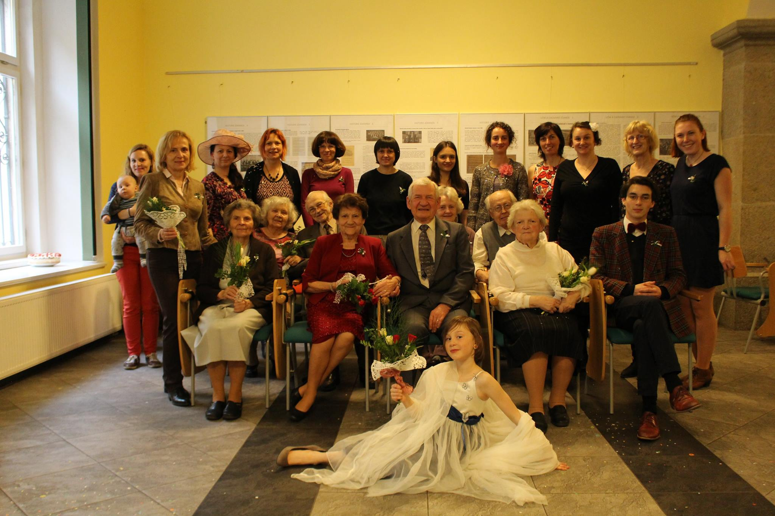
VZPOMÍNEJME, KDYŽ PEČUJEME
JABOK – čtvrtek 13:00 – 17:00
30. října: Téma: Místo mého srdce
20. listopadu: Téma: Škola
11. prosince: Téma: Vánoce

Slide 5
FORGET ME NOT – ERASMUS+
https://www.forgetmenotdigital.com/cs-cz/
Digitální platforma s možností:
vytvořit si vlastní archiv vzpomínek (fotografií, obrázků, dokumentů, hudby, …)
Získávat stimuly pro vzpomínání z národních archivů
Metodiky pro práci se skupinou seniorů s demencí (kreativní reminiscence)
Nabídka workshopů v kreativní reminiscenční práci za pomoci platformy forgetmenotdigital

Slide 6
Statistika (2023)
2.240.000 lidí starších 65 let
199 000 lidí starších 85 let
Přibližně 64% (80%) lidí nad 65 let má alespoň jedno chronické onemocnění, s věkem toto procento stoupá, přidává se komorbidita (více nemocí současně).
254 tisíc seniorů (65+) příjemci příspěvku na péči, což činí přibližně 11,3 % všech seniorů v této věkové skupině.

Slide 7
NEJČASTĚJŠÍ ONEMOCNĚNÍ 65+
Kardiovaskulární onemocnění: Hypertenze, Ischemická choroba srdeční (angina pectoris, infarkt), Srdeční selhání, Ateroskleróza
Cukrovka (Diabetes mellitus) - Typ 2 je velmi častý u seniorů, často spojený s obezitou a nezdravým životním stylem.
Chronická onemocnění dýchacích cest: Chronická obstrukční plicní nemoc (CHOPN), Astma
Nemoci pohybového aparátu: Osteoartróza (degenerativní kloubní onemocnění), Osteoporóza (řídnutí kostí, zvyšující riziko zlomenin), Revmatická onemocnění
Neurologická onemocnění: Demence (Alzheimerova choroba a jiné formy demence), Parkinsonova choroba, Cévní mozková příhoda (mrtvice)
Chronická onemocnění ledvin
Různé typy rakoviny: např. karcinom plic, prsu, tlustého střeva

Slide 8
Odhady počtu seniorů nad 65 let v ČR závislých na péči podle onemocnění (2023)
Demence a kognitivní poruchy přibližně 130.000 závislých na péči
Cévní onemocnění mozku (následky mrtvice)
Srdeční selhání a závažné srdeční choroby
Chronická obstrukční plicní nemoc (CHOPN)
Pokročilá cukrovka s komplikacemi
Nemoci pohybového aparátu (osteoporóza, artróza)
Chronická onemocnění ledvin
Parkinsonova choroba a další neurologická onemocnění
Pořadí je určeno dle počtu seniorů, kteří potřebují péči – neznamená to, že samo onemocnění samo o sobě péči vyžaduje více než jiná onemocnění.

Slide 9
FORMY PÉČE
Neformální – péče rodiny, přátel a sousedů
Neformální s podporou formální péče
  Domácí zravotní péče (oblast zdravotnictví)
  Terénní pečovatelská služba
  Osobní asistence
  Denní stacionáře
  Respitní pobytová péče
Formální péče – pobytová
  Domovy pro seniory
  Domovy se zvláštním režimem
  Domy s pečovatelskou službou
  LDN

Slide 10
Počet lůžek v pobytových zařízeních pro seniory v ČR (2023)
Domovy pro seniory 35.700
Domovy se zvláštním režimem 25.400
Léčebny dlouhodobě nemocných (LDN) 11.000
Pečovatelské domy 4.000
Domovy pro osoby se zdravotním postižením 2.500 (seniorů)
Psychiatrické nemocnice xy (seniorů)
CELKEM 78.600
(zdroj: Český statistický úřad)
254 000 seniorů (65+) příjemci příspěvku na péči
175.400 PÉČE V DOMÁCÍM PROSTŘEDÍ (rodina + formální péče)
+ další, kteří nezažádali nebo nedostali příspěvek na péči

Slide 11
PRÁCE DO SKUPIN:
Jakou máte zkušenost s péčí o blízkého člověka ve vaší rodině nebo u vašich přátel?
Neformální péče
Formální péče – jaká?
Informovanost o možnostech podpory.

Slide 12
DEMENCE – PANDEMIE 21. STOLETÍ
ČÍSLA:
Na světě kolem 55 milionů lidí s demencí
V České republice až 180.000 lidí s demencí
Do roku 2050 se počet téměř ztrojnásobí
Ve věku nad 65 let - 6-7% populace
Ve věku nad 80 let - 1/3 populace

Slide 13
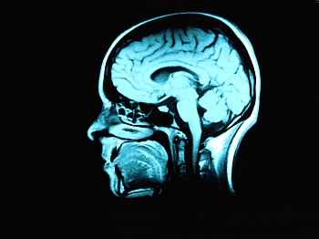
DEMENCE JE SYNDROM – tj. soubor příznaků způsobených nějakým organickým onemocněním
Degenerativní (60%) – z toho polovina Alzheimerova choroba
Vaskulární (20%)
Smíšené (10-20%)

Slide 14
DEMENCE
Primární
atroficko degenerativní
choroby mozku
Alzheimerova choroba
Demence při Parkinsonově chorobě
Demence s Lewyho tělísky
Demence při Huntingtonově chorobě
Frontotemoporální demence
Pickova choroba
Sekundární
vznikající poškozením mozku
Vaskulární demence
Multifaktorová demence
Demence při AIDS
Alkoholová demence
Demence při tumorech
Smíšené degenerativně-vaskulární demence

Slide 15
DEMENCE
Postupně se rozvíjí celý komplex symptomů v oblasti kognitivních funkcí, orientace, komunikace, schopnosti úsudku.
Postižení je závažné natolik, že ve srovnání s dřívějším stavem, je ovlivněn celý běžný profesní, sociální i osobní život a kontakt s vnějším světem

Slide 16
DEMENCE = soubor symptomů
ZMĚNY VE TŘECH OBLASTECH - ABC TRIÁDA
A – AFFECTIVE SYMPTOMS
Emoční projevy – změny nálad (apatie, deprese, úzkostnost, podrážděnost, agrese)
B – BEHAVIOUR SYMPTOMS
chování, praktické jednání, každodenní aktivity, sociální kontakty
C – COGNITIVE SYMPTOMS
Paměť, myšlení, řeč, orientace

Slide 17
STADIA DEMENCE
Počáteční stadium
období časné diagnózy, časné sypmtomy
MMSE – 23-25
Střední stadium
mírná až středně těžká demence
MMSE – 14-23
Pozdní stadium
těžká (pokročilá) demence
MMSE – < 14

Slide 18
PREVENCE
Činorodý život – činnosti zaměstnávající mozek (intelektuální práce, jazyky, cestování, četba, studium, trénink paměti)
Dostatek pohybu, sport, zdravý životní styl
Práce s lidmi – být společenský, pomáhat
Výživa: Černá čokoláda, červené víno, antioxidanty - ovoce, zelenina;
Americká studie: menší riziko měli ti, kteří jedli hodně ryby, drůbež, ořechy, rajčata, brokolici, špenát a ovoce, do salátů používali olivový olej a dopřávali si jen málo červeného masa a tučných mléčných výrobků.
Prevence úrazů hlavy a cerebrovaskulárních onemocnění

Slide 19
PROŽITEK DEMENCE
Neschopnost, nezvládání (krátkodobá paměť – „nevím jak to mám udělat“)
Identita – jsem to „já“?? (dlouhodobá paměť, můj život)
Sociální izolace (porucha komunikace, stigma – „překážím“)
Ztráta kontroly (mizející „já“, „nevím co dělám“, „nevím, kde jsem a jak jsem se sem dostal“)

Slide 20
POTŘEBY ČLOVĚKA S DEMENCÍ
Pocit bezpečí (fyzického i citového)
Být milován, blízký vztah, něhu
Kontrolu nad vlastním životem (respekt, uznání, zvládání, úspěch)
Sociální začlenění (příslušnost ke skupině, společenství lidí)

Slide 21
DEMENCE
=
Dlouhodobý a těžký zápas člověka
s problémy, které mu přináší
onemocnění mozku
(poruchy paměti, poruchy orientace, apraxie)
ADAPTAČNÍ STRATEGIE,
ÚSILÍ ZVLÁDNOUT SITUACI, NEZTRATIT TVÁŘ

Slide 22
Porucha komunikace
brání uspokojení potřeb člověka s demencí
brání budování vztahu
vede k frustraci personálu a blízkých
vede k izolaci

Slide 23
Psychosociální malignity
Deformované komunikační vzorce , objevující
se jako důsledek:
Rutiny, nastavení sociálního klimatu, norem
Jako obrana před vyčerpáním pracovníka
Jako projev nekompetence
V situaci závislosti jednoho člověka na druhém, nerovnováhy v kontrole situace, mocenského vztahu, nerovnosti

Slide 24
Příklady komunikačních malignit
(podle Toma Kitwooda a Kathleen Bredinové)
Podvádění, zrádcovství, lest, porušení daného slova
Infantilizace
Nálepkování, labeling
Stigmatizace
Ignorování
Odmítání, odpírání pozornosti
Netrpělivost, spěch, předbíhání, nerespektování tempa
Vynucování, nařizování
Zapuzování, odhánění, izolování, distance
Zpředmětňování, zhmotňování, manipulce, depersonalizace
Výsměch, posměch, zesměšňování
Zneschopňování
Zneplatňování - invalidace
Přerušování
Ponižování, pohrdání, podceňování, znevažování, bagatelizování, pohanění
Obviňování, nařčení, znevěrohodňování
Zastrašování, vyhrožování, hubování

Slide 25
„Zlatá“ otázka kvalitní dlouhodobé péče, chránící důstojnost:
„Co o Tobě, jakožto jedinečné lidské bytosti, potřebuji vědět, abych Ti mohl/a skutečně pomoci?“

Slide 26
KOMUNIKACE S ČLOVĚKEM POSTIŽENÝM DEMENCÍ
Zjistěte si údaje o životě člověka, důležitých obdobích a situacích, ke kterým se může vztahovat jeho řeč.
Pokuste se vyloučit z prostředí rušivé prvky. Nesnažte se vést jakýkoli důležitý rozhovor v prostředí, kde je člověk s demencí rozptylován a špatně se orientuje.
Na počátku rozhovoru oslovte člověka vždy jménem. Podle jeho reakce na oslovení zjistíte, zda Vám věnuje pozornost. Ovšem i Vy sami musíte věnovat rozhovoru svou veškerou pozornost.

Slide 27
KOMUNIKACE S ČLOVĚKEM POSTIŽENÝM DEMENCÍ
Jestliže Vám člověk s demencí nepodá jasný důkaz, že si pamatuje, kdo jste a že Vás vnímá ve správných souvislostech, nespoléhejte na to, že Vás poznává. Nejlepší je pokaždé, když se setkáte, představit se a naznačit dalšími prostředky, kdo jste. Ke svému jménu můžete navíc připojit svůj vztah k němu, cíl své návštěvy a jak je to dlouho, co jste se naposledy viděli.
Nesnažte se ho nutit, aby řekl to správné slovo. Jestli rozumíte, co tím míní, nechte ho přitom.
Ve všem, co děláte, se snažte posílit jeho sebeúctu a sebedůvěru.

Slide 28
KOMUNIKACE S ČLOVĚKEM POSTIŽENÝM DEMENCÍ
Nacházejte význam ve všem, co dělá a říká, nebo si alespoň uvědomujte, že v tom nějaký význam je. Použijte intuici, znalosti o člověku, vylaďte se na jeho notu.
Poznejte a využijte všech zbývajících dovedností. Někdy jsou nejužitečnější dovednosti přehlíženy nebo skryty. Například schopnost být zdvořilý, dát radu.
Pamatujte, že člověk s demencí je stále schopen rozumět řeči Vašeho těla, Vaší náladě a upřímnosti. Nikdy nepředpokládejte, že nerozumí tomu, co se říká a děje kolem něho

Slide 29
KOMUNIKACE S ČLOVĚKEM POSTIŽENÝM DEMENCÍ
To, co říkáte, podporujte vhodnými gesty, výrazem, řečí těla. Například chcete-li po člověku s demencí, aby si sedl, ukažte na určitou židli, požádejte ho, aby si sedl a gestem vyzvěte k usednutí.
Užívejte krátké, jednoduché věty zaměřené na jedno téma.
Vyhněte se otázkám a příkazům, které nabízejí více možností volby nebo vyžadují více kroků.
K člověku s demencí přistupujte vždy otevřeně, přátelsky a laskavě. A to i v případě, že situace je naléhavá nebo i když jste rozčileni. Pokud pociťujete úzkost nebo určité napětí přenesete je na druhého.

Slide 30
KOMUNIKACE S ČLOVĚKEM POSTIŽENÝM DEMENCÍ
Mluvte klidně, nižším tónem hlasu. Vysoký tón či hlasitý hovor vyvolává úzkost a napětí. Mluvte pomalu, ale ne v monotónním uspávajícím rytmu.
Používejte krátké jednoduché věty, zaměřujte se vždy jen na jedno téma. Vyhýbejte se pokynům a otázkám, které vyžadují více kroků nebo nabízejí více možností volby.

Slide 31
KOMUNIKACE S ČLOVĚKEM POSTIŽENÝM DEMENCÍ
Používejte hojně nonverbální (fyzické) vyjadřovací prostředky, např. jemný dotyk, držení za ruku,předvedení pohybu a podobně - ale ne dříve, než se ujistíte, že máte jeho svolení proniknout do jeho osobního prostoru. Někteří lidé více chrání svou soukromou sféru a cítili by jako urážku, kdybyste do ní náhle vstoupili (mohli by se i leknout, být agresivní)
Jestliže člověk s demencí reaguje negativně nebo s nervozitou, nazačínejte spor a vyhněte se domluvám. Místo toho se k pocitům (neklid, úzkost, strach), o kterých se domníváte, že pacient vyjadřuje, stavte s účastí a klidně ho směřujte na pohodlné místo nebo k činnosti, jež ho uklidní. Je důležité, aby Vás nechápal jako protivníka, ale jako zdroj pohody a bezpečí (připojte se, nalaďte se na něj).
Čerpáno z knihy J. Zgola: Úspěšná péče o člověka s demencí, Praha, Grada 2003)

Slide 32
Komunikace
Založena na znalosti člověka a na speciálních komunikačních dovednostech
Neverbální komunikace
Rozumět jazyku
Překonávat bariéry v komunikaci
Věnovat pozornost, mít kontakt, vnímat iniciativy, vyladit se

Slide 33
Pečující rodina
Pečující – „druhý“, skrytý, pacient
Zátěž pečovatele (carer´s burden) – deprese, stres, horší fyzické zdraví, horší subjektivní pocit zdraví, snížená kvalita života, narušené sociální vztahy
Odpověď na fyzické, psychologické, emoční, sociální a finanční stresory, které jsou spojeny s poskytováním péče starým, dlouhodobě nemocným členům rodiny.
Vnímání situace jako tíživé vede k předčasné institucionalizaci blízkého člověka spojeného s obavami, pocity viny, prohry

Slide 34
PORADENSTVÍ
Česká alzheimerovská společnost: https://www.alzheimer.cz/
Pečuj doma (Diakonie ČCE): https://oporadiakonie.cz/co-vam-prinese-pruvodce-pece/
Alzheimer point (Reminiscenční centrum): https://reminiscencnicentrum.cz/co-nabizime/#poradenstvi
Centrum Seňorina: https://centrum-senorina.cz/poradna-rozcestnik/individualni-poradna/
A-doma: https://www.a-doma.cz/osobni-asistence-2/#socialni-poradenstvi

